Slide 1

Pedagogisch klimaat
22 juni CoP

Slide 2
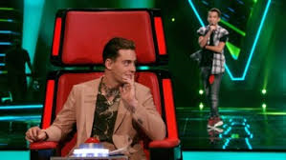

Onderwijs & jeugdhulp

Slide 3
Kortom -> weerspiegeling van de norm
-> wees een individu! (die goede keuzes maakt)
-> wees succesvol!
-> wees winnaar! (wel leuk met mede-kandidaten, maar zorg dat je beter bent dan hen)

Slide 4
Despite their importance, measures of social and emotional skills are still scarce. OECD studies such as the Programme for International Student Assessment (PISA) and the Survey of Adult Skills (PIAAC) are covering a growing range of social and emotional skills and have shown not only that these skills are related to important life outcomes, but also that they can be assessed meaningfully within and across cultural and linguistic boundaries. The OECD is now taking this work further with a comprehensive international assessment of the social and emotional skills of school-age children, through the Study on Social and Emotional Skills. The skills included in the study are set out in the following pages, along with an explanation of why these skills are so important and how these skills may be fostered.
Pag 4.

Slide 5
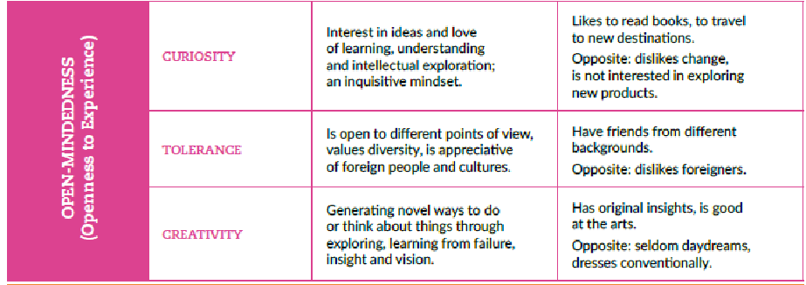
Leest graag boeken
Houdt niet van veranderingen en niet geïnteresseerd in nieuwe producten
Vrienden met diverse achtergronden
Kledingadvies

Slide 6
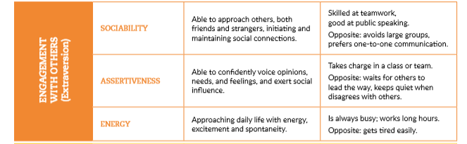
Teamspeler, spreken voor publiek
Wacht op anderen om het voortouw te nemen
Prefereert één op één communicatie
Is altijd druk, werkt veel uren achter elkaar
Is snel moe

Slide 7
Preventie
Begint met de overtuiging dat context ertoe doet en ‘bepaalt’ wat normaal en/of afwijkend is!
En, dat wat ‘normaal is’ continue onder kritiek wordt gesteld en verandert.

Slide 8
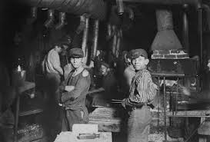
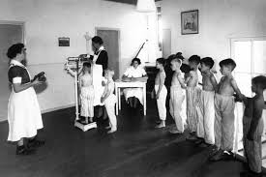
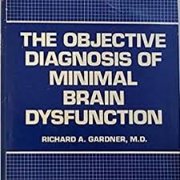

Slide 9

Vanaf 1980 krijgt DSM steeds meer voet aan de grond
Meer aandacht voor mentale gezondheid
Meer aandacht voor het idee dat de sleutel voor afwijkingen ‘in’ een kind ligt
Maar ook: steeds meer wordt een stoornis

Slide 10
Voor vandaag:
Door het idee dat onderwijs-zorg verbonden moeten worden (en dus de psychologische/psychiatrische blik in het onderwijs komt) wordt er steeds meer geproblematiseerd (het sneller problematiseren wordt soms zelfs als een doel gezien).

Slide 11
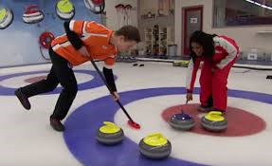
Het ritme van vandaag
U krijgt te maken met ouders (en leraren) die doodsbang zijn dat ze de verkeerde keuzes maken en er zo debet aan zijn dat hun kind het later niet goed gaat doen.

Slide 12

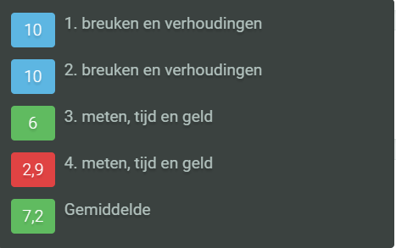
http://thestarling.wpengine.com/product/starling/

Slide 13
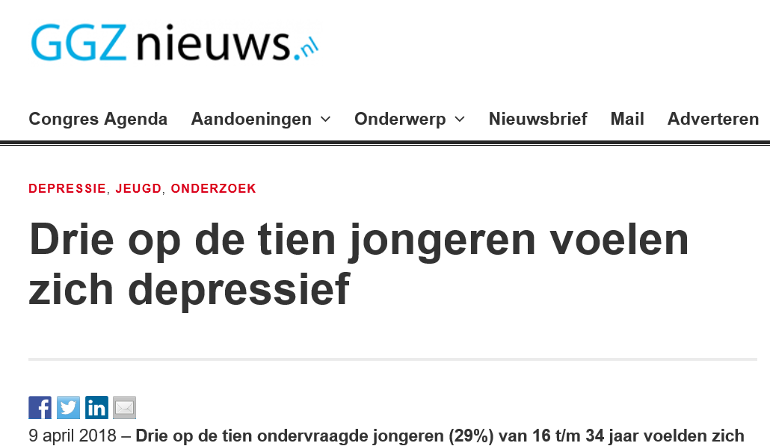
Preventie

Slide 14
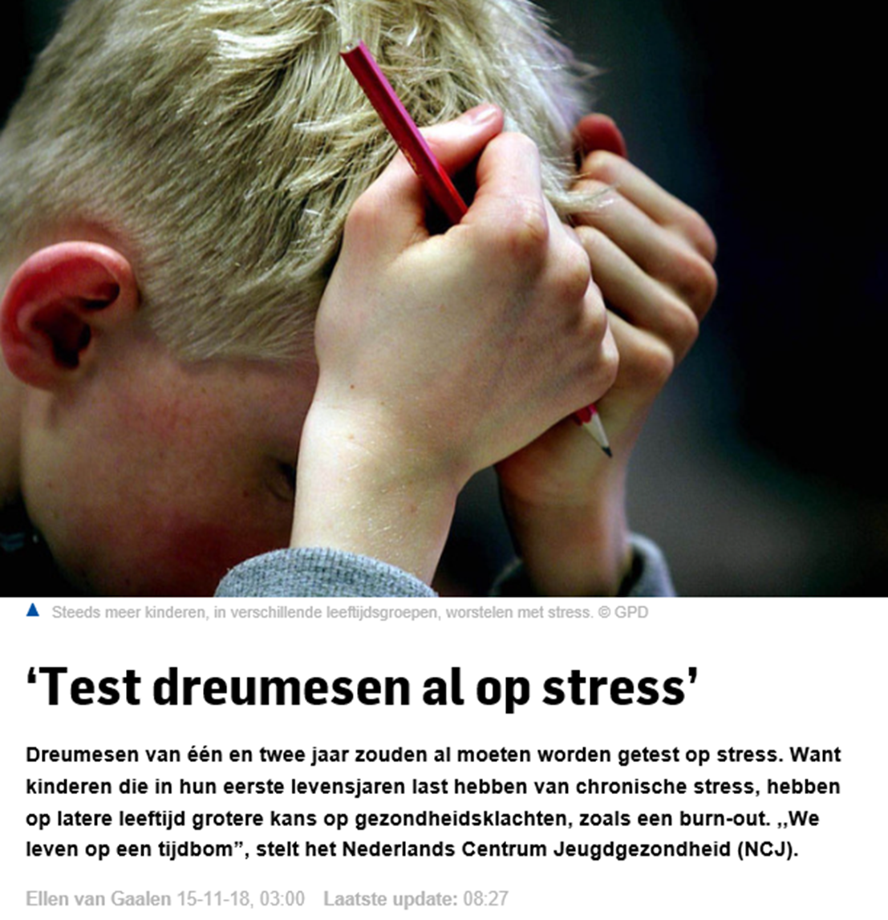

Slide 15
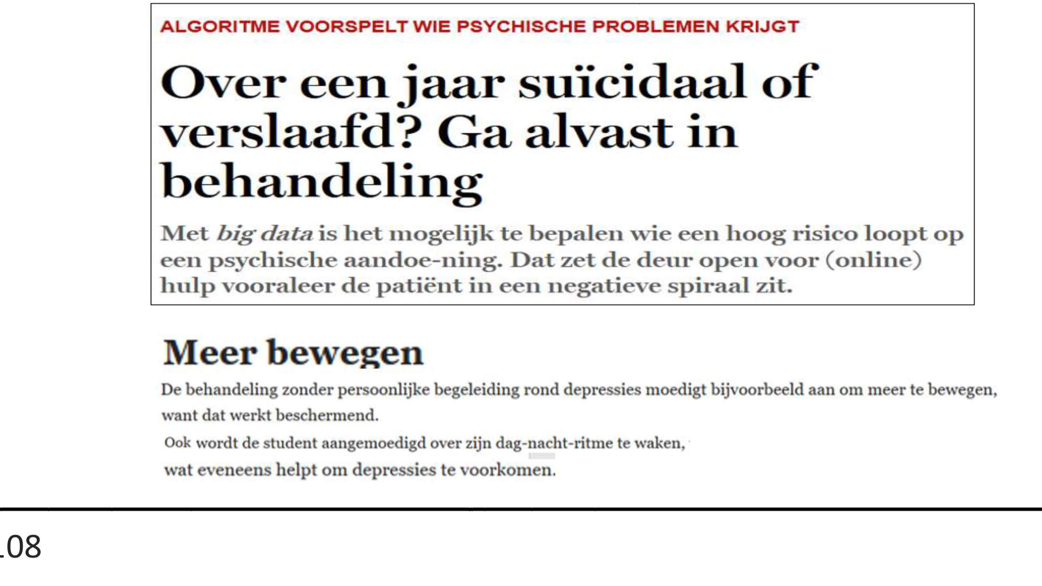

Slide 16
Depressie & angst
Stemmingsstoornis (heeft dus te maken met het affect)
    Terwijl behandeling: of cognitief is of medicatie
    Terwijl een bio-marker niet gevonden is
    Van den Berg: het gaat feitelijk om een ‘afstemmingsstoornis’ op een omgeving die sneller is, hogere verwachtingen heeft en het in zich heeft om verwachtingen (in beelden) steeds hoger te leggen.
    Uit De Schaduw van de zwarte hond, 2019

Slide 17
Als de hoeveelheid jongeren met een depressie inderdaad te kenschetsen is als jongeren die het niet meer lukt om afgestemd te raken op de omgeving. Verleg dan dus ook de focus naar die omgeving onderzoek de assumpties:
- welbevinden voorwaardelijk aan leren of andersom?
- individuele hulp door defect ‘in’ het kind -> check

Slide 18
Preventie = ontzorgen = nieuwe dingen (weer) normaal maken
-> het gewone stimuleren
-> dingen die verloren zijn gegaan (zoals met elkaar spreken over opvoeden i.p.v. shinen) herstellen
-> uitwerking van community (schoolgesprekken met groepen ouders, buurtgezinnen, JIM enz.) -> kracht van de groep
-> zorg is nodig om te ontzorgen/normaliseren

Slide 19
Preventie = ontzorgen
-> preventie = het versterken en verbreden van de context;
-> vanuit jeugdhulp-perspectief: geen betere preventie dan een goede school/kinderopvang -> maar wordt geen vindplaats;
-> voor ouders: geen betere preventie dan een goede community;
-> kern van preventie: ‘elkaar zien’;
-> organisatieprincipe: ‘community’;

Slide 20

Bert Wienen
Hogeschool Windesheim
b.wienen@windesheim.nl
06 504 827 94

